Slide 1
Cloud Computing

Slide 2
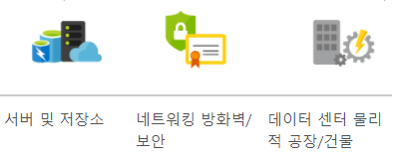
Cloud Computing Service
SaaS
PaaS
IaaS
Computing Stack

Slide 3
Cloud Computing Service
위의 그림에서 범위가 넓은 것이 좋고 나쁘고의 문제가 아니고 관리하는 부분의 차이다.
IaaS는 서버 / 저장소 / 네트워킹 / 보안 / Virtualization을 Cloud에서 관리하지만 이외의 Application / Data / Runtime / OS / Middleware 등은 스스로 관리해야 한다.
PaaS와 SaaS는 IaaS보다 많은 부분을 포함하고 있으므로 사용자가 관리해야 하는 영역이 감소되어 이용의 편리함을 제공하지만 개발이 제약이 있거나 불가능할 수 있다.

Slide 4
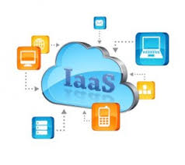
IaaS (Infrastructure as a Service)
인터넷을 통해 수요에 따라 즉각적으로 강화/규모 축소가 가능하며 비용이 유동적
각 리소스는 별도의 서비스 구성 요소로 제공되며, 특정 리소스를 필요한 동안에만 대여하면 됩니다.
서버와 VM(가상 컴퓨터), 저장소, 네트워크, 운영 체제 등의 IT 인프라를 대여

Slide 5
IaaS Usecase
사용 예시
테스트 및 개발 : 개발-테스트 환경을 빠르고 경제적으로 강화/규모 축소
경제적으로 강화/규모 축소
웹 호스팅 / Storage, Backup 및 복구
예측할 수 없는 수요와 꾸준히 증가하는 저장소 요구 사항을 처리

Slide 6
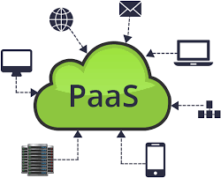
PaaS (Platform as a Service)
Iaas + OS + Development Tool + DBMS
서비스를 개발 할 수 있는 안정적인 환경(Platform)과 그 환경을 이용하는 응용 프로그램을 개발 할 수 있는 API까지 제공하는 형태
개발자가 Application외의 환경에 대해 생각하지 않아도 되기 때문에 쉽고 빠르게 개발할 수 있다.

Slide 7
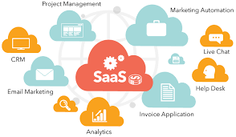
SaaS (Software as a Service)
기존의 ASP를 확장한 개념이다.
확장성과 고객요구사항 커스터마이즈 개선
최초의 클라우드 서비스
클라우드 환경에서 운영되는 애플리케이션 서비스 ex) 메일 시스템 or 네이버 클라우드

Slide 8
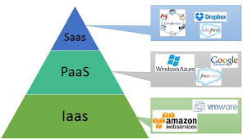
IaaS vs PaaS vs Saas

